Slide 1

Programa de Ingeniería de Sistemas
Gerencia de la Tecnología de la Información
Sesión 1
Tema:
Habilidades directivas y team building para la gerencia de tecnologías de información.

Slide 2
Resultado de aprendizaje
Evidencia de aprendizaje
Conoce los conceptos relacionados en la implementación de tecnologías de información en una organización.
Práctica calificada de habilidades directivas y liderazgo

Slide 3
Habilidades directivas y team building
Habilidades para la dirección y gerencia de tecnologías de información.
El liderazgo.
Formación y entrenamiento de equipos.
Desarrollo del personal.

Slide 4
Revisa el siguiente video:
Liderazgo empresarial:
https://www.youtube.com/watch?v=P3IzEJ9q2_4
Habilidades directivas:
https://www.youtube.com/watch?v=nvmyYID2HZs

Slide 5
Después de haber visualizado el video en la slide anterior, reflexionamos y respondemos las siguientes interrogantes:
01
¿Qué son las habilidades directivas?
¿Cree usted que un jefe de TI puede gerenciar adecuadamente sin ser un líder?
02

Slide 6
Habilidades para la dirección
Eric Landowski, en El Lenguaje Administrativo, propone que “ninguna práctica institucional puede ser neutra desde el punto de vista de la producción de significaciones. Esto implica en particular que todas las actividades administrativas tienen el estatuto de prácticas significantes”.
Gerencia de la TI – Sesión 1
Landowski, Eric. El Lenguaje Administrativo. Versión castellana de Le Langage administratif en J. Sallois Ed, L´Administration, París, 1974. Cuadernos de Semiótica Jurídica, Venezuela.

Slide 7
Habilidades para la dirección
Efecto “ilocución”
En lingüística se llama así al acto por el cual el empleo del lenguaje tiene como primer efecto modificar las relaciones entre interlocutores.
En la comunicación de carácter administrativo, el lenguaje trae implícito el objetivo de modificar la relación entre jefes y subordinados. La comunicación es una herramienta por la cual se ejerce el poder.
Gerencia de la TI – Sesión 1

Slide 8
Las competencias y los roles de liderazgo en el esquema de trabajo de valores competitivos.
1. Autocomprensión y
comprensión de los demás
2. Comunicación interpersonal
3. Desarrollo de los
subordinados
MODELO DE RELACIONES HUMANAS
4. Convivir con el cambio
5. Pensamiento creativo
6. Gestionar el cambio
MODELO DE SISTEMAS ABIERTOS
FLEXIBILIDAD
INNOVADOR
7. Crear y mantener una
base de poder
8. Negociar el acuerdo y el
compromiso
9. Negociar y vender ideas
22. Creación de equipos.
23. Toma de decisiones
participativa.
24. Gestión del conflicto.
MENTOR
Gerencia de la TI – Sesión 1
FACILITADOR
“BROKER”
INTERNO
EXTERNO
19. Recibir y organizar la
información.
20. Evaluar la información
rutinaria.
21. Responder a la
información rutinaria.
PRODUCTOR
MONITOR
10. Productividad
personal y motivación.
11. Motivar a otros.
12. Gestión del tiempo y
del estrés.
COORDINADOR
DIRECTOR
MODELO DEL PROCESO INTERNO
16. Planificación.
17. Organización.
18. Control.
13. Tomar la iniciativa.
14. Fijar metas
15. Delegación eficaz
MODELO DEL OBJETIVO RACIONAL
CONTROL
Fuente; R.E. Quinn, Beyond Rational Management, San Francisco, Jossey-Bass, Inc, 1988, p.48 Reproducido con autorización.

Slide 9
Habilidades para la dirección
Las tres habilidades de gerenciales, según Robert Katz.
Nivel
Gerencial
Balance entre las tres habilidades
Alta gerencia
Gerencia de la TI – Sesión 1
Habilidades
conceptuales
Gerencia media
Habilidades de
relaciones humanas
Habilidades
técnicas
Supervisor
Fuente: Marshal Sashkin and William D. Morris, Experiencing Management. Citado por Rasberr, r. Y Lemoine, L., en
Efective Managerial Communication, 1994

Slide 10
Habilidades para la dirección
Peter Drucker, después de mencionar que tuvo oportunidad de conocer líderes de las más diversas características y rasgos, concluye: “El único rasgo de la personalidad que tenían en común todos los líderes efectivos que conocí era “carisma”[1]. El carisma, rasgo que motiva a la identificación del seguidor con el líder y estimula su aceptación, sería la característica única que no falta en ningún líder, sea cual sea su personal estilo de ser o vivir.
Gerencia de la TI – Sesión 1
[1] Citado en Glenn Rifkin, Leadership: Can It Be Learned? Forbes ASAP, 8 de abril, 1996, p.104.

Slide 11
Habilidades para la dirección
“... El liderazgo sucede igual que un acontecimiento”,
en otras palabras, aunque parece un fenómeno continuado durante el tiempo en que el líder desea serlo, realmente es una cadena de acontecimientos que ocurren como breves interacciones entre el líder y sus seguidores.
Gerencia de la TI – Sesión 1
[1] Blank, Warren. Citado en Boyett y Boyett, Lo Mejor de los gurús, The Nine Natural Laws of Leadership. Amacom, 1995.

Slide 12
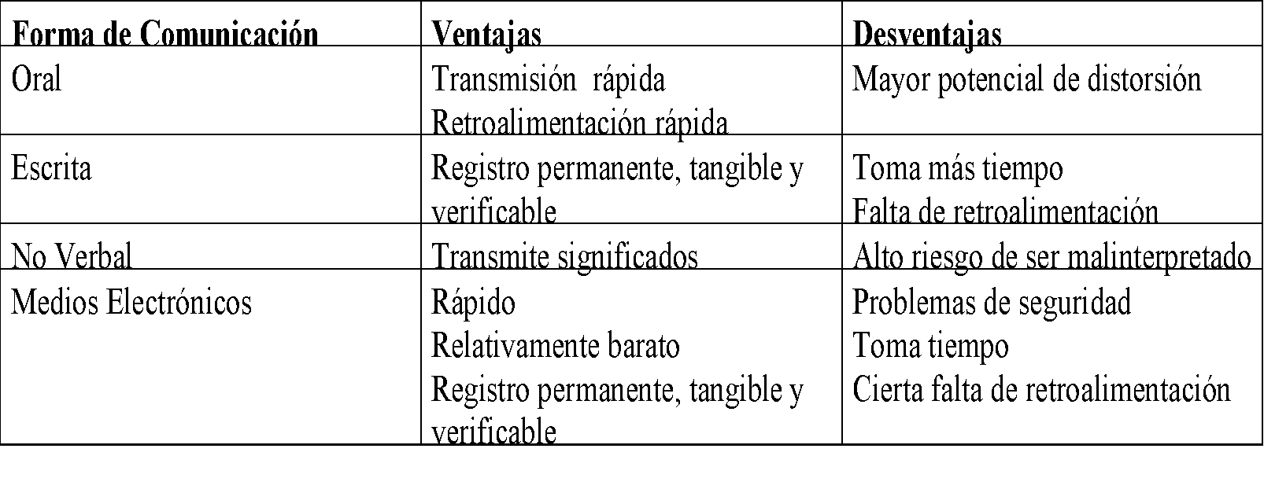
Habilidades para la dirección
Ventajas y desventajas de las diversas formas de comunicación:
Gerencia de la TI – Sesión 1

Slide 13
Atributos de la comunicación asertiva
1. Orientación al Problema, no a la persona
(“Cómo podemos resolver el problema” y no “hay un problema por tu causa”
2. Congruencia
(entre su palabra y su mensaje no verbal)
3. Descriptiva, no evaluativa
(“esto es lo que ha sucedido y sus consecuencias” y no “tú estás mal”)
4. Valide los hechos y no invalide a las personas
(“tienes alguna solución en mente” y no “yo sé lo que se tiene que hacer”
5. Sea específico, no generalice
(“has venido 10 minutos tarde por cuarta vez esta semana” y no “como siempre tarde”)
Gerencia de la TI – Sesión 1

Slide 14
Atributos de la comunicación asertiva
6. Integre, no desuna
(“De acuerdo a tu propuesta” y no “a pesar de tu propuesta yo opino que…”
7. Personalice
(“He decidido que lo mejor es...” y no “ Se ha decidido que ....” )
8. Escuche, evite la comunicación unidireccional
(“Qué opinas?” “¿Qué es lo que te preocupa?” y no “déjame decirte que ...”)
Gerencia de la TI – Sesión 1

Slide 15
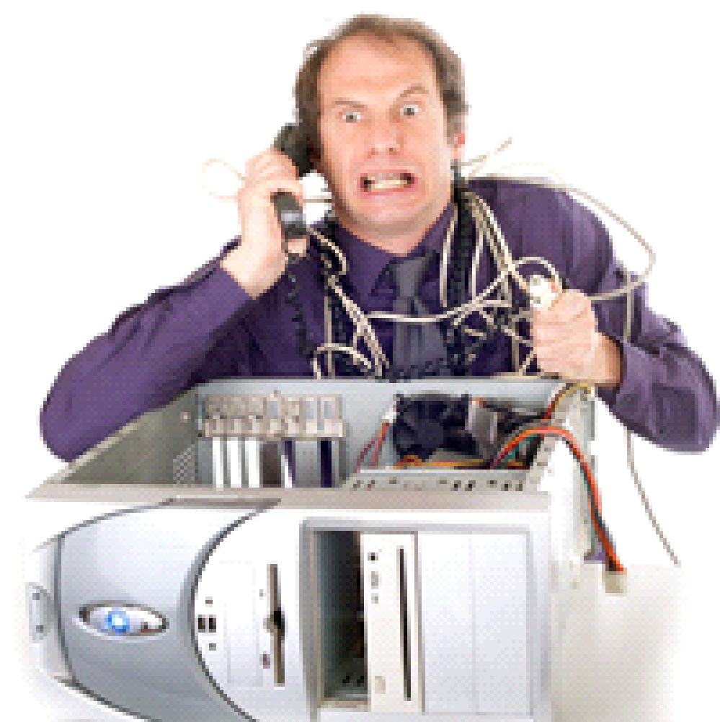

El liderazgo
CIO (Chief Information Officer)
Gerencia de la TI – Sesión 1

Slide 16
El liderazgo
El líder transformador
Conoce el sector de su negocio.
Con una perspectiva de gestión general del negocio.
Identifica oportunidades estratégicas para lograr rentabilidad.
Generar conciencia sobre el valor de las TI en el negocio.
Capaz de evaluar los riesgos.
Desarrollar buena imagen, credibilidad y confianza.
Contar con habilidades interpersonales y buena comunicación.
Establecer relaciones dentro y fuera de la empresa.
Elaborar buenos informes de resultados.
Convertirse en un agente de cambio.
Gerencia de la TI – Sesión 1

Slide 17
El liderazgo
Iniciativas del CIO para el logro
Desarrollar una perspectiva de gran imagen.
Contar con credibilidad y genera confianza.
Mejorar las habilidades interpersonales y la comunicación.
Establecer relaciones dentro y fuera de la empresa.
Generar conciencia sobre el valor de las TI en el negocio.
Elaborar buenos informes de resultados.
Convertirse en un agente de cambio.
Gerencia de la TI – Sesión 1

Slide 18
El liderazgo
Escuchar empáticamente
Trate de anticipar hacia dónde va su emisor.
Sopese la evidencia. ¿es válida? ¿es completa?
Escuche las ideas (no se quede en los hechos)
Revise y resuma los puntos antes de ir más lejos.
Perciba las emociones, observando el lenguaje no verbal.
Maneje sus emociones, no se deje gobernar por ellas.
Busque, mientras escucha, los argumentos que puedan probar que usted está equivocado.
Gerencia de la TI – Sesión 1

Slide 19
El liderazgo
Responder reflexivamente
Trate de “parafrasear” ambos: palabras y emociones: “tu opinas entonces que...”
Coteje que las consecuencias sean mutuamente comprendidas: “esto significaría que ...” “entonces tu estarías en posibilidad de...”
Brinde más información si es necesaria.
Sea consciente de sus mensajes no verbales.
Gerencia de la TI – Sesión 1

Slide 20
El liderazgo
Beneficios de la escucha activa
Ayuda a los gerentes a ver los problemas a través de los ojos de sus empleados.
Demuestra al empleado que usted está escuchándolo y tratando de entenderlo.
Ayuda al subordinado a escucharse y comprenderse mejor a sí mismo.
Construye interrelaciones basadas en verdades.
Incrementa y motiva las comunicaciones futuras.
Gerencia de la TI – Sesión 1

Slide 21
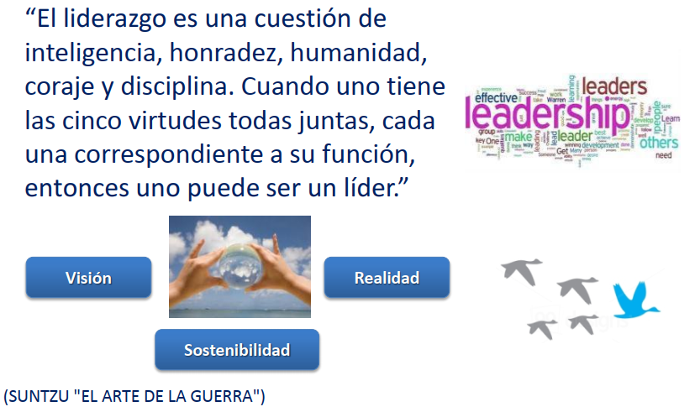
El liderazgo
Gerencia de la TI – Sesión 1

Slide 22
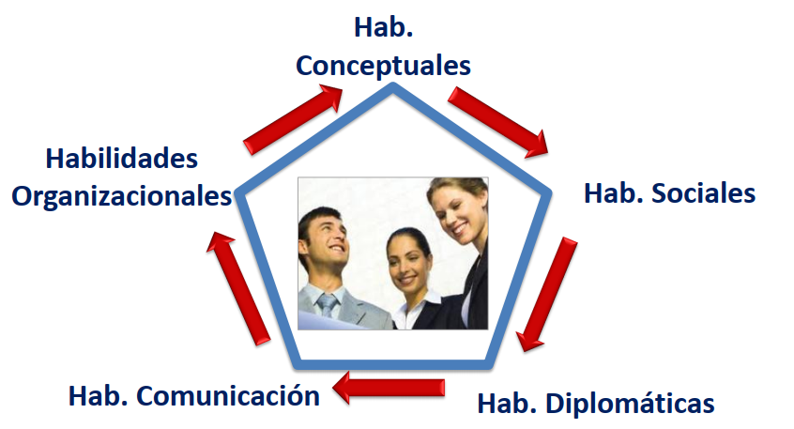
El liderazgo
Gerencia de la TI – Sesión 1

Slide 23
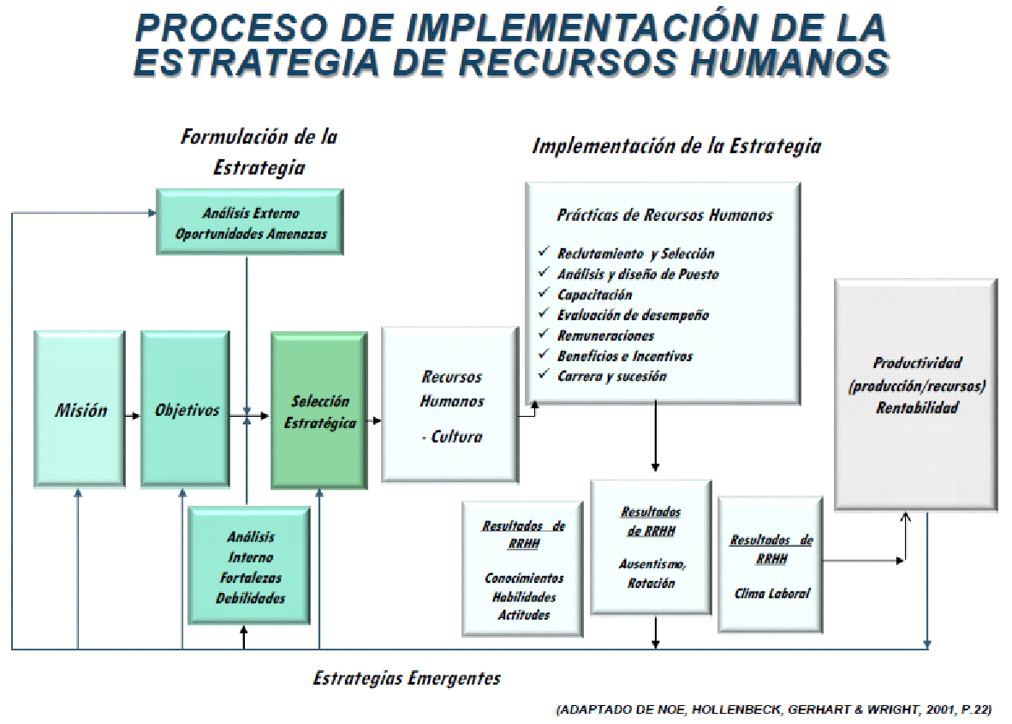
Formación y entrenamiento de equipos
Gerencia de la TI – Sesión 1

Slide 24
GESTION INTEGRADA DE RECURSOS HUMANOS
RECLUTAMIENTO
SELECCION
REMUNERACION
Y BENEFICIOS
CAPACITACION
GESTION
DE
RECURSOS
HUMANOS
Gerencia de la TI – Sesión 1
EVALUACION
DE
PUESTOS
DESARROLLO
EVALUACION
DEL
DESEMPEÑO

Slide 25
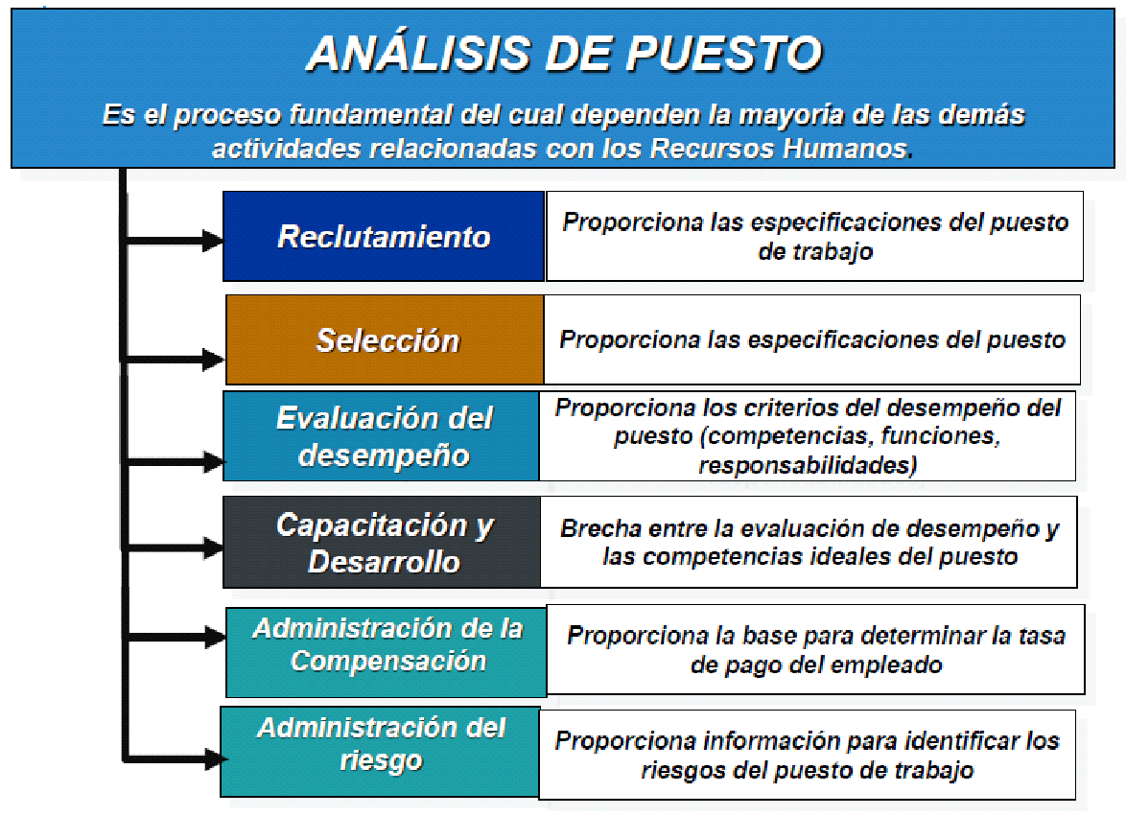
Gerencia de la TI – Sesión 1

Slide 26
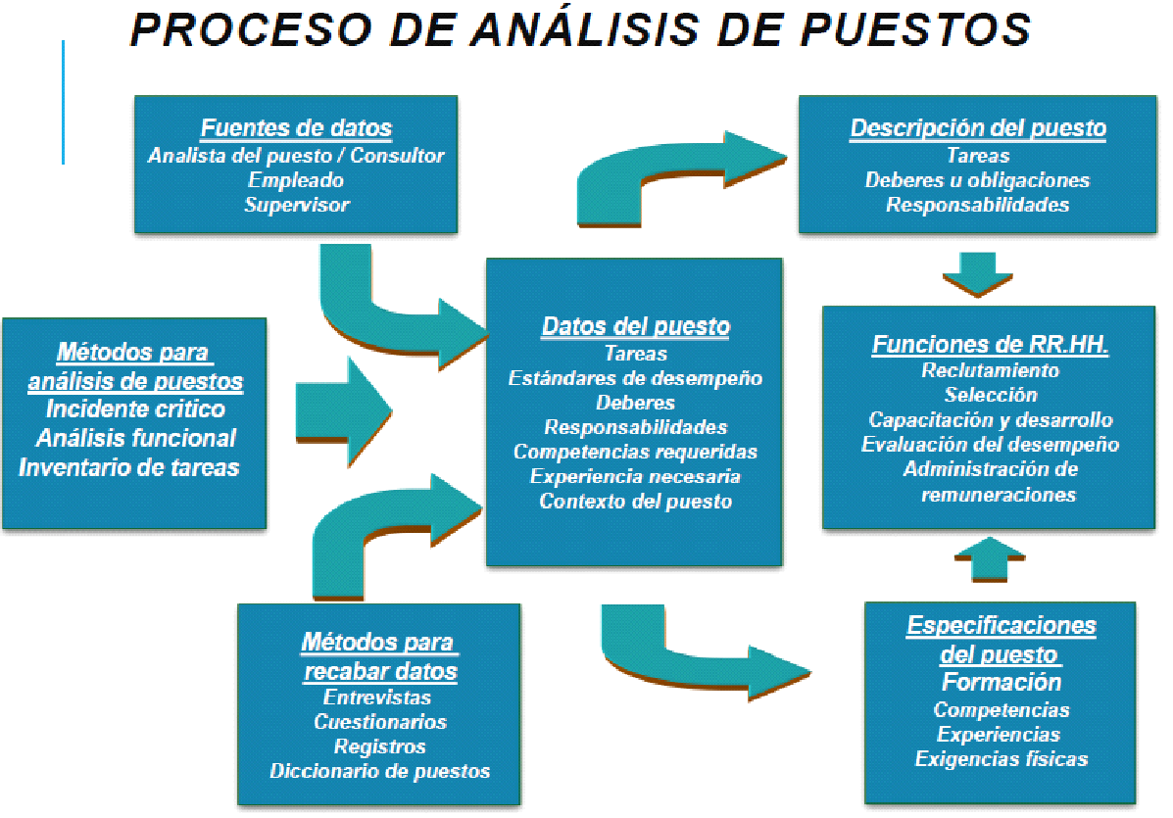
Gerencia de la TI – Sesión 1

Slide 27
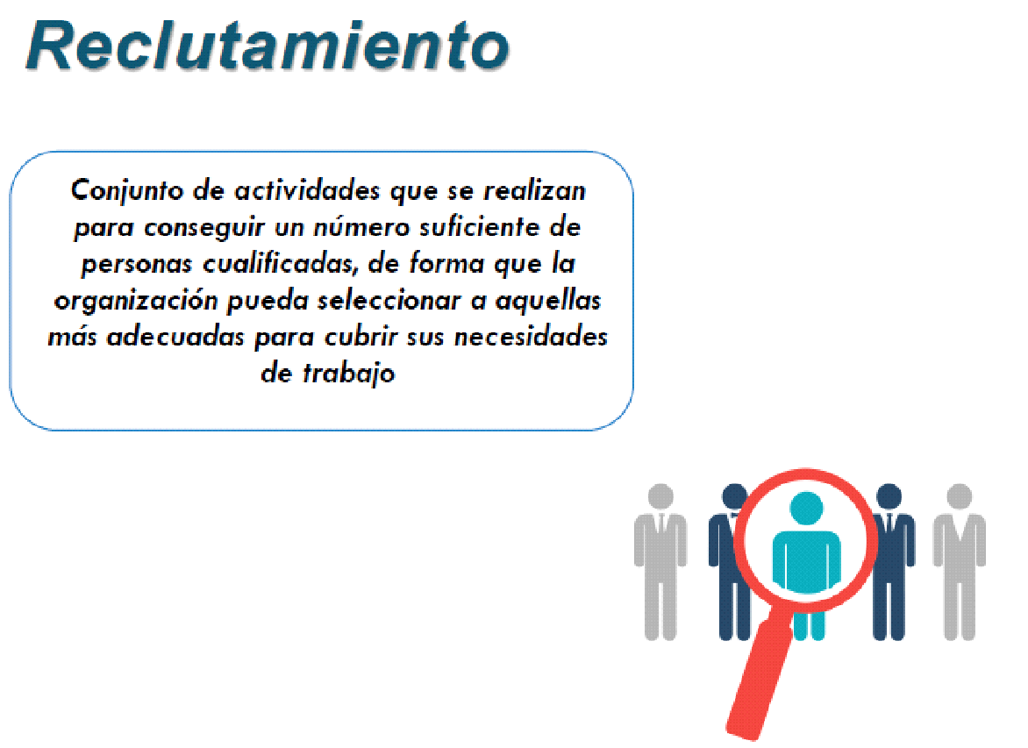
Formación y entrenamiento de equipos
Gerencia de la TI – Sesión 1

Slide 28
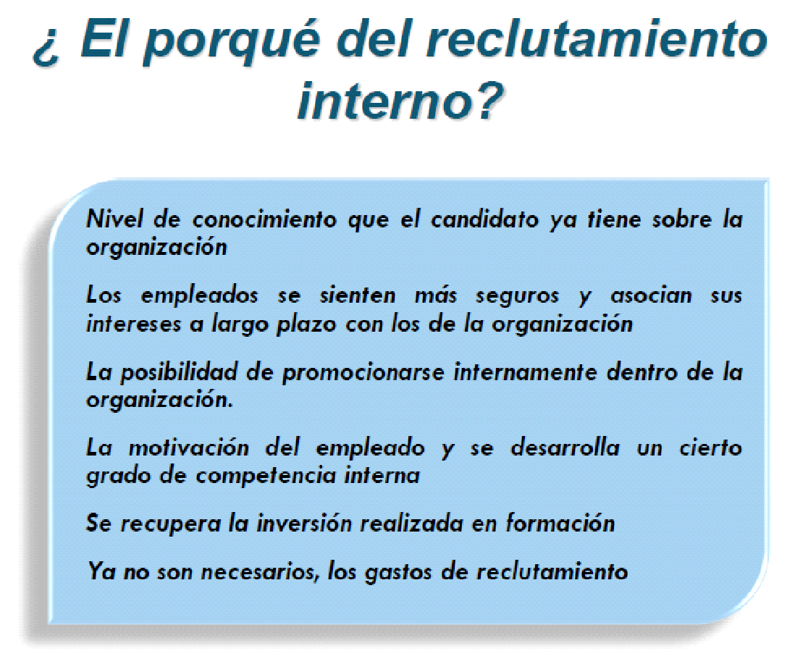
Formación y entrenamiento de equipos
Gerencia de la TI – Sesión 1

Slide 29
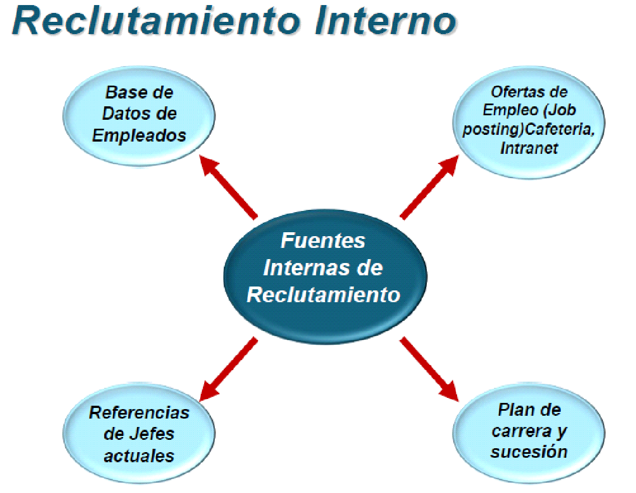
Formación y entrenamiento de equipos
Gerencia de la TI – Sesión 1

Slide 30
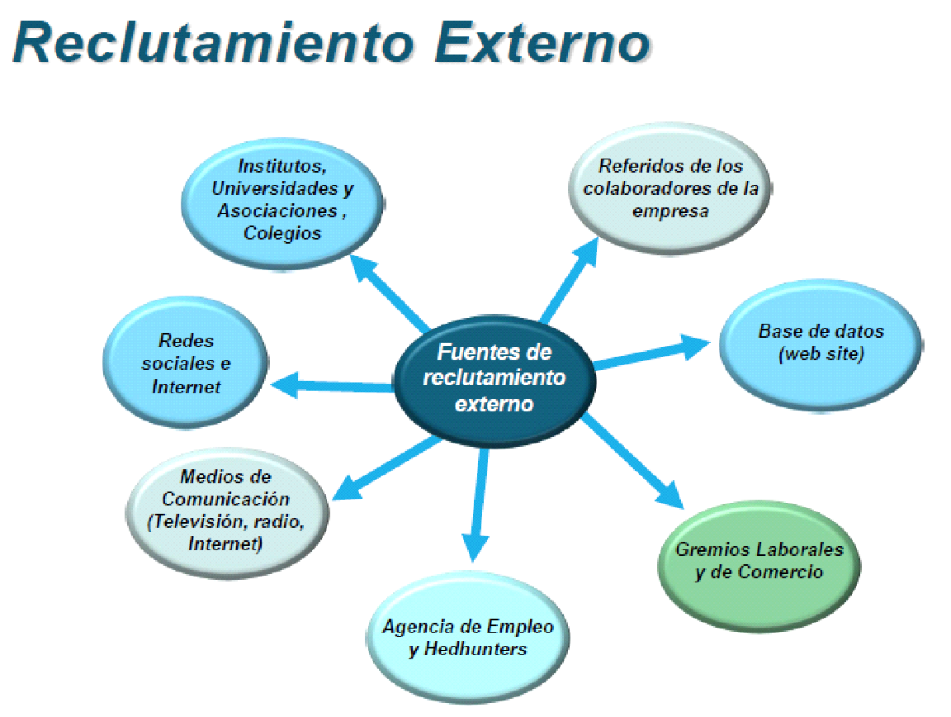
Formación y entrenamiento de equipos
Gerencia de la TI – Sesión 1

Slide 31
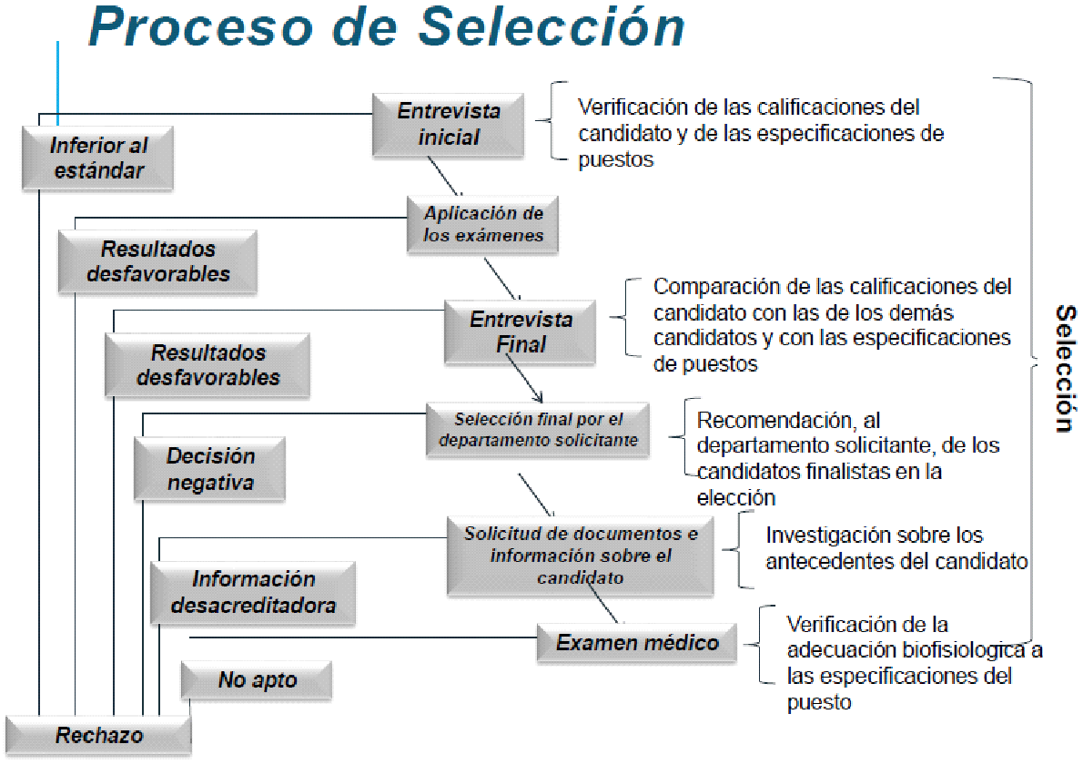
Formación y entrenamiento de equipos
Gerencia de la TI – Sesión 1

Slide 32
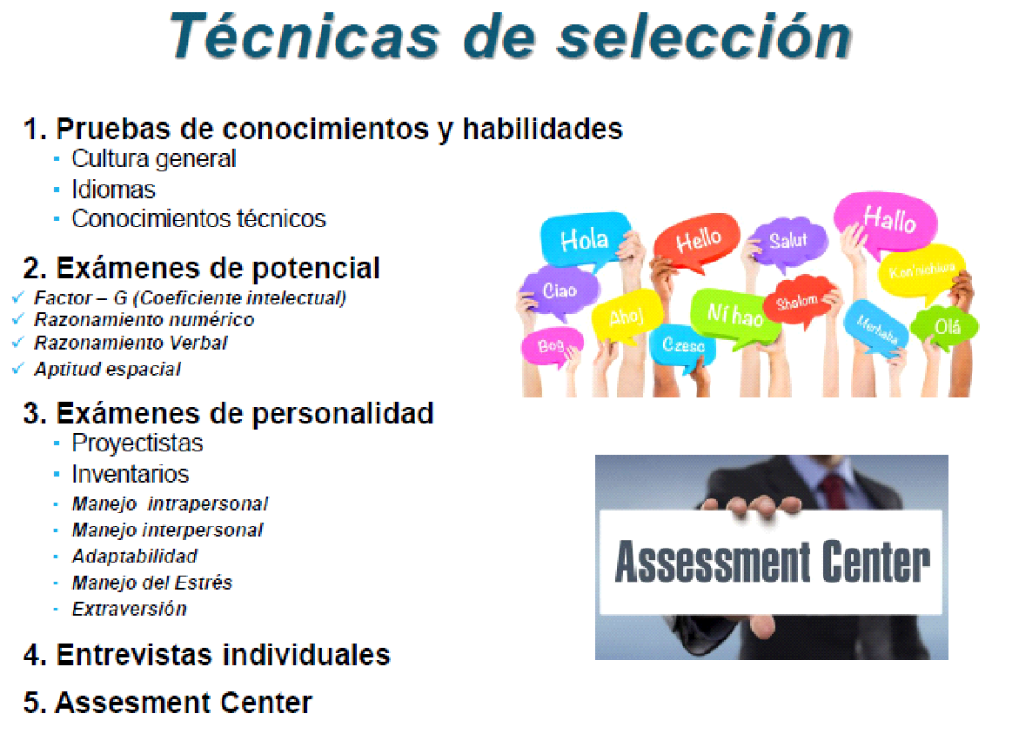
Formación y entrenamiento de equipos
Gerencia de la TI – Sesión 1

Slide 33
Formación y entrenamiento de equipos
Equipo del Proyecto
Consiste en individuos que tienen asignados roles y responsabilidades, quienes trabajan en conjunto para lograr un objetivo común del proyecto. El director del proyecto debería invertir esfuerzos adecuados en la adquisición, gestión, motivación y empoderamiento del equipo del proyecto.
Gerencia de la TI – Sesión 1

Slide 34
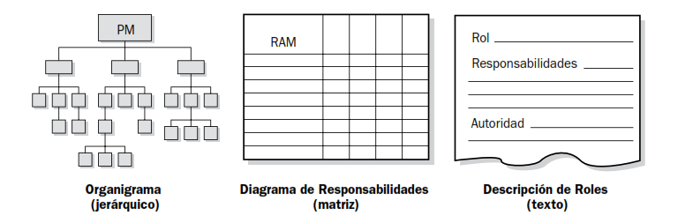
Formación y entrenamiento de equipos
Gerencia de la TI – Sesión 1

Slide 35
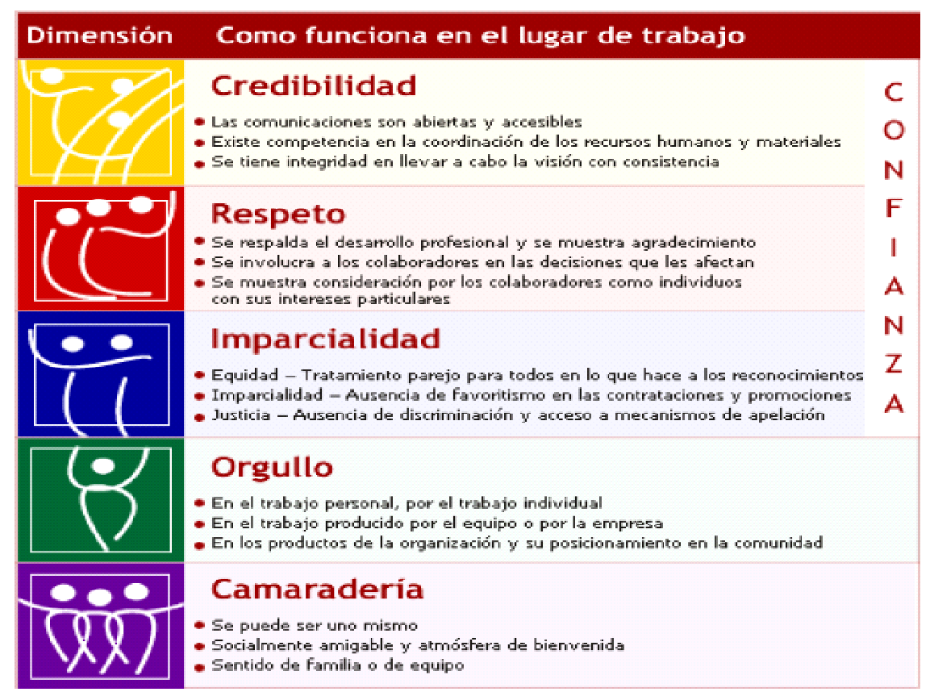
Elementos de clima organizacional
Gerencia de la TI – Sesión 1

Slide 36
Desarrollo del personal
Desarrollar el Equipo es el proceso de mejorar las competencias, la interacción de los miembros del equipo y el ambiente general del equipo para lograr un mejor desempeño del proyecto.
El beneficio clave de este proceso es que produce como resultado una mejora del trabajo en equipo, mejoras de las habilidades interpersonales y competencias, empleados motivados, reducción de la deserción y mejora el desempeño del proyecto en general
Gerencia de la TI – Sesión 1

Slide 37
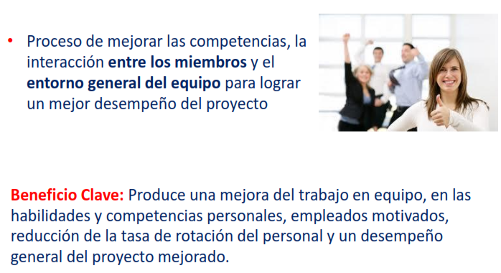
Desarrollo del personal
Gerencia de la TI – Sesión 1

Slide 38
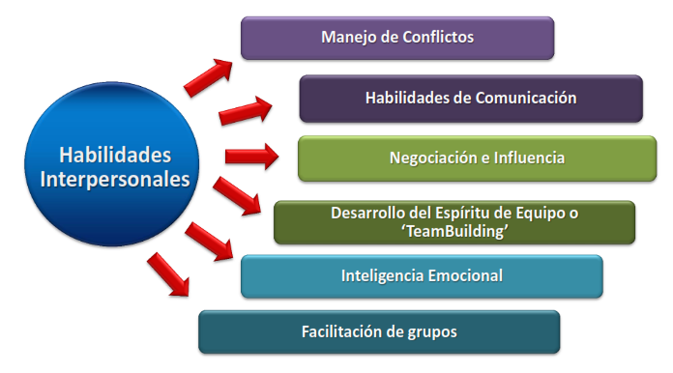
Técnicas para desarrollar el equipo
Gerencia de la TI – Sesión 1

Slide 39
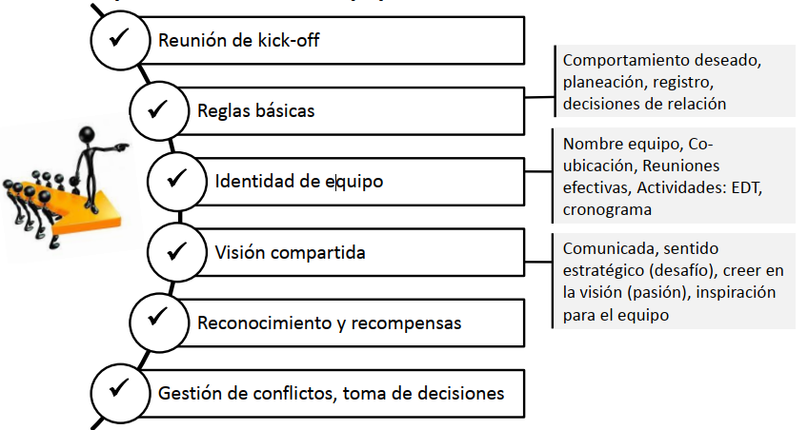
Acciones para desarrollar el equipo
Gerencia de la TI – Sesión 1

Slide 40
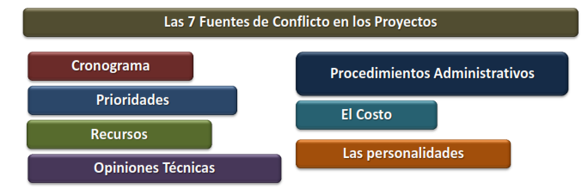
Desarrollo del personal
El conflicto es inevitable en el entorno del proyecto.
El éxito en su gestión conllevará en resultados que mejoren la productividad y las relaciones de trabajo
Gerencia de la TI – Sesión 1

Slide 41
Inteligencia emocional:
Es la capacidad de conocerse y manejarse así mismo, junto con una toma de conciencia y la capacidad de gestionar la relación con los demás
Inteligencia Emocional
Gerencia de la TI – Sesión 1
Habilidades de Autogestión
Habilidades de Relacionamiento
Auto Conocimiento
Auto Regulación
Motivación
Empatía
Habilidades Sociales

Slide 42
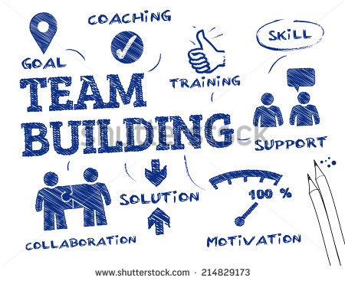
Desarrollo del personal
TEAM BUILDING
Consiste en transformar al equipo de proyecto en un grupo cohesivo que trabaja para los mejores intereses del proyecto incrementando su rendimiento como Equipo y del Proyecto.
Se requiere que los miembros del Equipo Interactúen entre sí
Gerencia de la TI – Sesión 1

Slide 43
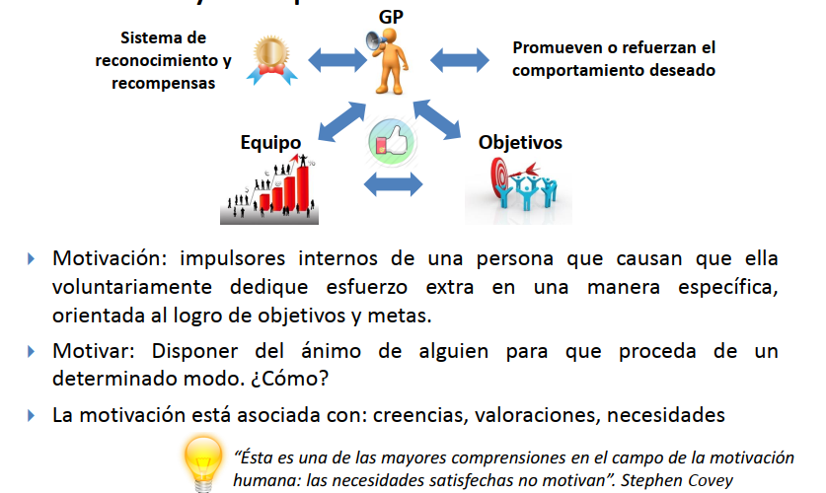
Desarrollo del personal
Gerencia de la TI – Sesión 1

Slide 44
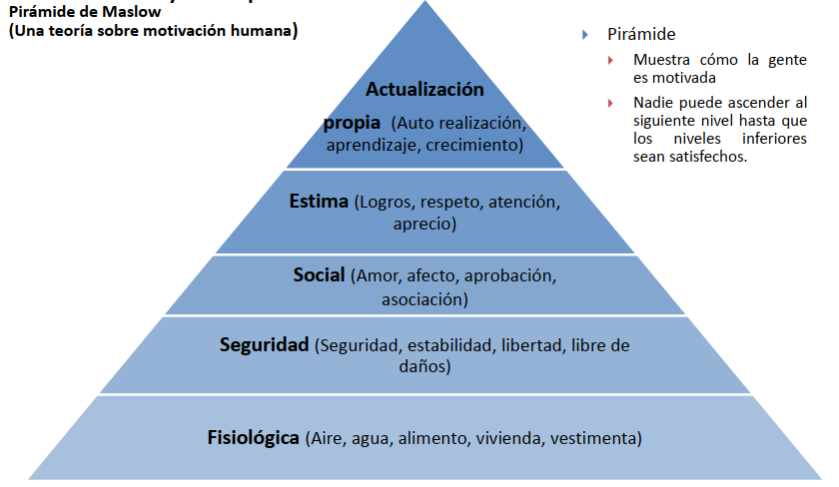
Gerencia de la TI – Sesión 1

Slide 45
Autoevaluación
Sesión 1

Slide 46
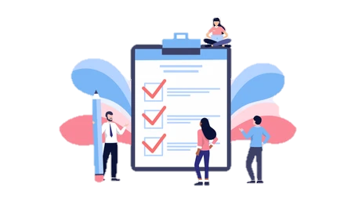
Práctica Calificada
En esta sesión se desarrollará una práctica calificada referente a las habilidades directivas y de liderazgo para la gerencia de tecnologías de información.
Gerencia de la TI – Sesión 1

